Slide 1

Thứ hai ngày 18 tháng 4 năm 2022
TẬP ĐỌC
ĐƯỜNG ĐI SA PA
Trang 102

Slide 2


KHỞI
ĐỘNG

Slide 3
ÔN LẠI KIẾN THỨC
Câu 1 : Trong chủ điểm Vẻ đẹp muôn màu, cho biết bài Hoa học trò có nội dung chính là gì ?
Nói lên sự tươi đẹp của học sinh.
Nói lên sự tươi đẹp của hoa học trò.
Không có đáp án.
Câu 2 : Trong chủ điểm Những người quả cảm, cho biết bài Khuất phục tên cướp biển có nội dung chính là gì ?
Ca ngợi sự dũng cảm của bác sĩ Ly.
Ca ngợi sự manh động của tên cướp biển.
Chê mọi người không quát lại cướp biển.

Slide 4
KHÁM
PHÁ

Slide 5
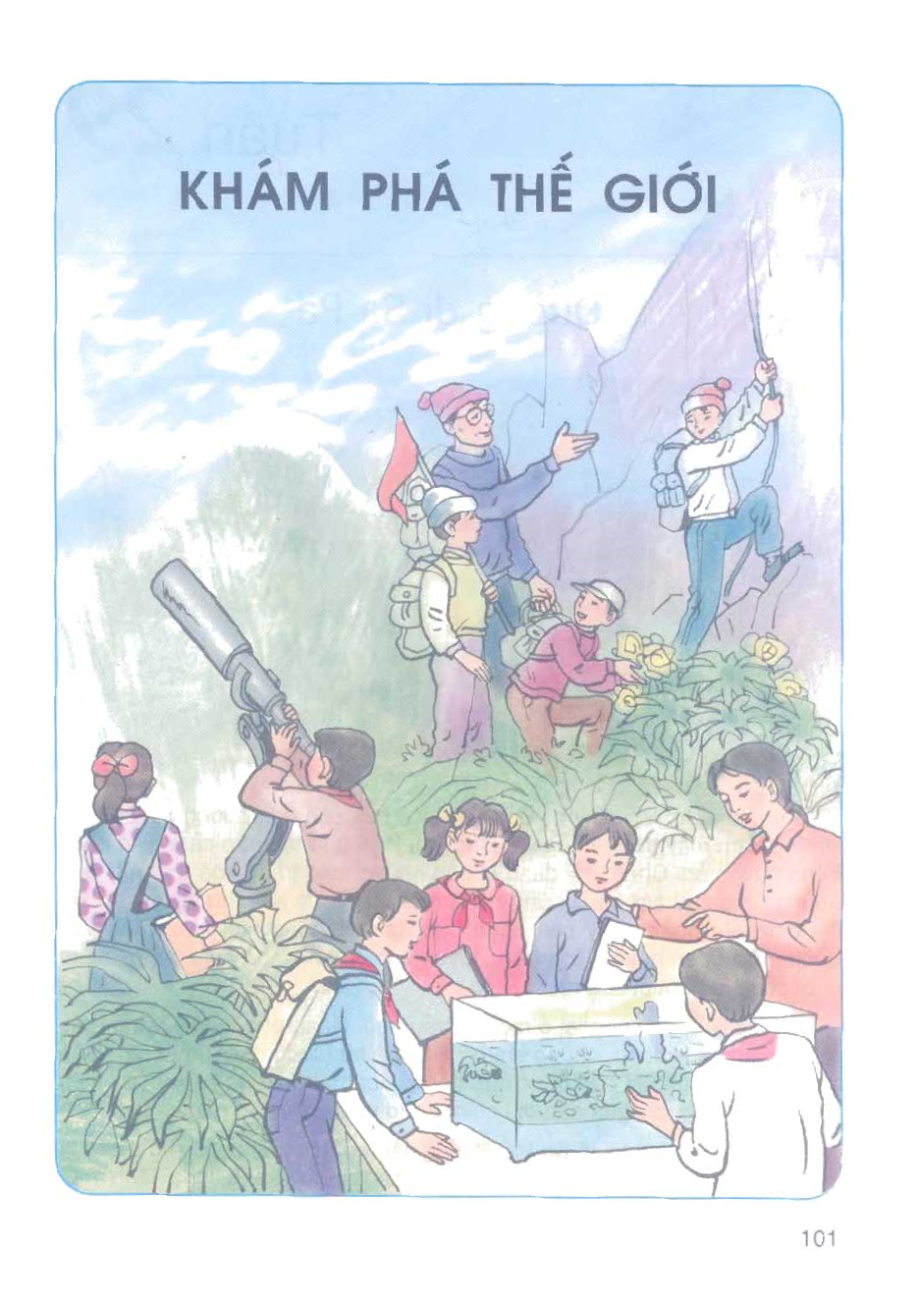
CHỦ ĐIỂM 30
TUẦN 29

Slide 6
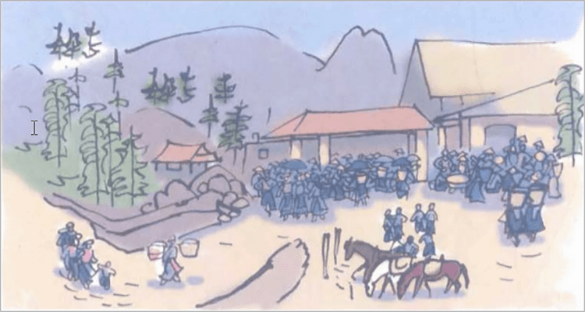
Tập đọc
Đường đi Sa Pa
(Theo Nguyễn Phan Hách)
Em thấy gì trong bức tranh dưới đây ?

Slide 7
LUYỆN
ĐỌC

Slide 8
Đường đi Sa Pa
Xe chúng tôi leo chênh vênh trên dốc cao của con đường xuyên tỉnh. Những đám mây trắng nhỏ sà xuống cửa kính ô tô tạo nên cảm giác bồng bềnh huyền ảo. Chúng tôi đang đi bên những thác trắng xóa tựa mây trời, những rừng cây âm âm, những bông hoa chuối rực lên như ngọn lửa. Tôi lim dim mắt ngắm mấy con ngựa đang ăn cỏ trong một vườn đào ven đường. Con đen huyền, con trắng tuyết, con đỏ son, chân dịu dàng, chùm đuôi cong lướt thướt liễu rủ.
Buổi chiều, xe dừng lại ở một thị trấn nhỏ. Nắng phố huyện vàng hoe. Những em bé Hmông, những em bé Tu Dí, Phù Lá cổ đeo móng hổ, quần áo sặc sỡ đang chơi đùa trước cửa hàng. Hoàng hôn, áp phiên của phiên chợ thị trấn, người ngựa dập dìu chìm trong sương núi tím nhạt.
Hôm sau chúng tôi đi Sa Pa. Phong cảnh ở đây thật đẹp. Thoắt cái, lá vàng rơi trong khoảnh khắc mùa thu. Thoắt cái, trắng long lanh một cơn mưa tuyết trên những cành đào, lê, mận. Thoắt cái, gió xuân hây hẩy nồng nàn với những bông hoa lay ơn màu đen nhung hiếm quý.
Sa Pa quả là món quà tặng diệu kì mà thiên nhiên dành cho đất nước ta.
Theo NGUYỄN PHAN HÁCH

Slide 9



Bài văn được chia làm mấy đoạn ?
Bài văn chia làm 3 đoạn
Đoạn 1 : Từ đầu đến liễu rủ
Đoạn 2 : Từ Buổi chiều đến tím nhạt
Đoạn 3 : Phần còn lại

Slide 10
Đường đi Sa Pa
Xe chúng tôi leo chênh vênh trên dốc cao của con đường xuyên tỉnh. Những đám mây trắng nhỏ sà xuống cửa kính ô tô tạo nên cảm giác bồng bềnh huyền ảo. Chúng tôi đang đi bên những thác trắng xóa tựa mây trời, những rừng cây âm âm, những bông hoa chuối rực lên như ngọn lửa. Tôi lim dim mắt ngắm mấy con ngựa đang ăn cỏ trong một vườn đào ven đường. Con đen huyền, con trắng tuyết, con đỏ son, chân dịu dàng, chùm đuôi cong lướt thướt liễu rủ.
Buổi chiều, xe dừng lại ở một thị trấn nhỏ. Nắng phố huyện vàng hoe. Những em bé Hmông, những em bé Tu Dí, Phù Lá cổ đeo móng hổ, quần áo sặc sỡ đang chơi đùa trước cửa hàng. Hoàng hôn, áp phiên của phiên chợ thị trấn, người ngựa dập dìu chìm trong sương núi tím nhạt.
Hôm sau chúng tôi đi Sa Pa. Phong cảnh ở đây thật đẹp. Thoắt cái, lá vàng rơi trong khoảnh khắc mùa thu. Thoắt cái, trắng long lanh một cơn mưa tuyết trên những cành đào, lê, mận. Thoắt cái, gió xuân hây hẩy nồng nàn với những bông hoa lay ơn màu đen nhung hiếm quý.
Sa Pa quả là món quà tặng diệu kì mà thiên nhiên dành cho đất nước ta.
Theo NGUYỄN PHAN HÁCH

Slide 11
- Trắng xóa
- Dịu dàng
- Liễu rũ
- Hmông
- Khoảnh khắc
- Long lanh
Luyện đọc từ:
Luyện đọc câu:
Phong cảnh ở đây thật đẹp. Thoắt cái, lá vàng rơi trong khoảnh khắc mùa thu. Thoắt cái, trắng long lanh một cơn mưa tuyết trên những cành đào, lê, mận.

Slide 12
GIẢI NGHĨA TỪ
- Sa Pa: một huyện thuộc tỉnh Lào Cai.
- Rừng cây âm âm: rừng cây rậm rạp, hơi tối và tĩnh mịch.
- Hmông, Tu Dí, Phù Lá: tên gọi của ba dân tộc thiểu số sống ở vùng núi cao.
- Hoàng hôn: lúc mặt trời lặn.
- Áp phiên: hôm trước phiên chợ.

Slide 13
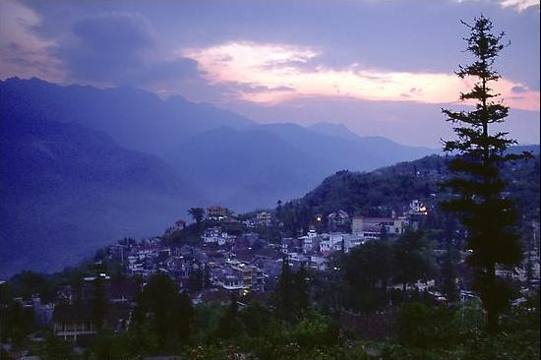
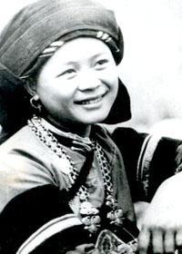
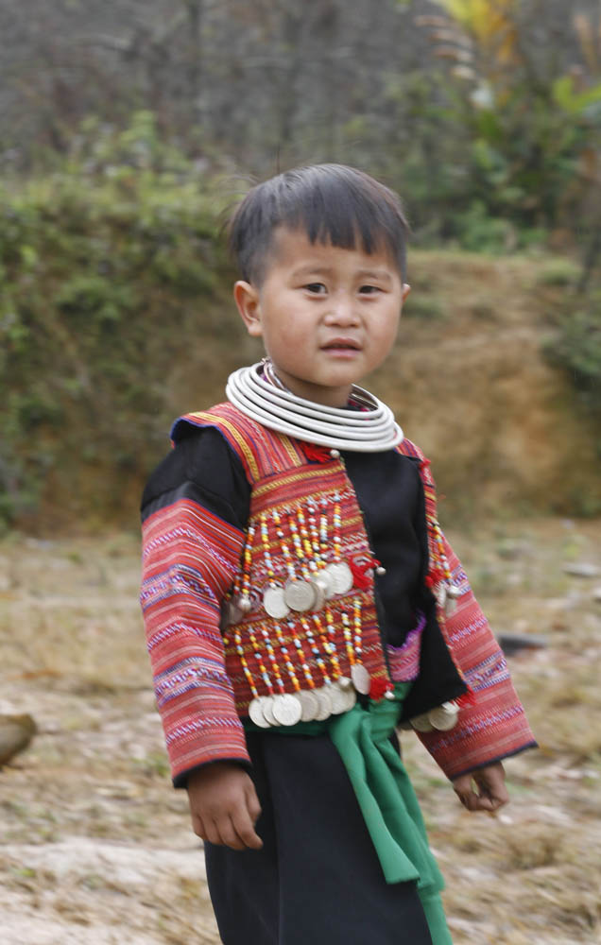
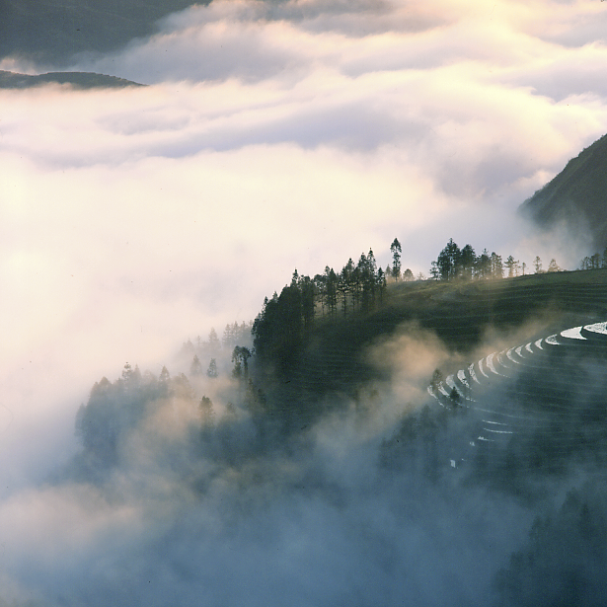
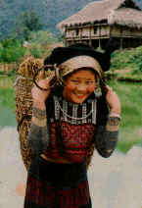
Dân tộc Tu Dí
Em bé Hmông
Người Phù Lá
Hoàng hôn ở Sa Pa

Slide 14
Đường đi Sa Pa
Xe chúng tôi leo chênh vênh trên dốc cao của con đường xuyên tỉnh. Những đám mây trắng nhỏ sà xuống cửa kính ô tô tạo nên cảm giác bồng bềnh huyền ảo. Chúng tôi đang đi bên những thác trắng xóa tựa mây trời, những rừng cây âm âm, những bông hoa chuối rực lên như ngọn lửa. Tôi lim dim mắt ngắm mấy con ngựa đang ăn cỏ trong một vườn đào ven đường. Con đen huyền, con trắng tuyết, con đỏ son, chân dịu dàng, chùm đuôi cong lướt thướt liễu rủ.
Buổi chiều, xe dừng lại ở một thị trấn nhỏ. Nắng phố huyện vàng hoe. Những em bé Hmông, những em bé Tu Dí, Phù Lá cổ đeo móng hổ, quần áo sặc sỡ đang chơi đùa trước cửa hàng. Hoàng hôn, áp phiên của phiên chợ thị trấn, người ngựa dập dìu chìm trong sương núi tím nhạt.
Hôm sau chúng tôi đi Sa Pa. Phong cảnh ở đây thật đẹp. Thoắt cái, lá vàng rơi trong khoảnh khắc mùa thu. Thoắt cái, trắng long lanh một cơn mưa tuyết trên những cành đào, lê, mận. Thoắt cái, gió xuân hây hẩy nồng nàn với những bông hoa lay ơn màu đen nhung hiếm quý.
Sa Pa quả là món quà tặng diệu kì mà thiên nhiên dành cho đất nước ta.
Theo NGUYỄN PHAN HÁCH

Slide 15
TÌM HIỂU BÀI

Slide 16

Thứ hai ngày 18 tháng 4 năm 2022
Tập đọc
Đường đi Sa Pa
Câu 1 : Mỗi đoạn trong bài là một bức tranh đẹp về cảnh, về người. Hãy miêu tả những điều hình dung được về mỗi bức tranh.
Tranh 2 : Ta hình dung ra quang cảnh một thị trấn ở miền núi cao, có các em bé dân tộc ăn mặc những bộ quần áo nhiều màu đang chơi đùa. Phiên chợ đông vui, người ngựa rộn ràng nhưng tất cả lại ẩn hiện trong màn sương chiều mờ tím. Đây là cảnh phố huyện rất vui mắt, rực rỡ sắc màu.
Tranh 1 : Ta hình dung ra con đường đi Sa Pa ngày càng lên cao hơn, nằm chênh vênh trên sườn núi xuyên qua những đám mây, uốn quanh những ngọn thác đẹp và lượn sát những cánh rừng. Cảnh làng xóm ven đường cũng thật đẹp, thật yên ả, êm đềm với những vườn đào đang trổ hoa, với những con ngựa đẹp nhiều màu sắc được chăn thả trong vườn. Đi lên Sa Pa ta có cảm giác như đi trong cảnh tượng huyền ảo của chốn thần tiên.
Tranh 3 : Phong cảnh của đường lên Sa Pa thật đẹp và luôn thay đổi, khi là lá vàng mùa thu, khi là cơn mưa tuyết trắng trên các cành đào, lê, mận, khi là hoa xuân rực rỡ. Đây là sự liên tục đổi mùa, sự lạ lùng hiếm có.

Slide 17
Thứ hai ngày 18 tháng 4 năm 2022
Tập đọc
Đường đi Sa Pa
Câu 2 : Những bức tranh bằng lời thể hiện sự quan sát rất tinh tế của tác giả. Hãy nêu một chi tiết thể hiện sự quan sát tinh tế ấy.
- Sự quan sát rất tinh tế của tác giả thể hiện trong suốt cả bài văn. Ví dụ:
Khi tả cảnh thị trấn miền núi tác giả đã nêu ra một cảnh tượng đặc trưng mà phố xá dưới xuôi không bao giờ có cả.
Những em bé Hmông, những em bé Tu Dí, Phù Lá cổ đeo móng hổ, quần áo sặc sỡ đang chơi đùa trước cửa hàng.

Slide 18
Thứ hai ngày 18 tháng 4 năm 2022
Tập đọc
Đường đi Sa Pa
Câu 3 : Vì sao tác giả gọi Sa Pa là “món quà tặng diệu kì" của thiên nhiên ?
Vì quang cảnh ở đây rất đẹp, có núi, có thác, có rừng, cây cối luôn tốt tươi, có nhiều thứ hoa quý hiếm, làng xóm yên ả, thanh bình, khí hậu thì không nóng bức bao giờ, quanh năm mát mẻ hay se lạnh.

Slide 19
Thứ hai ngày 18 tháng 4 năm 2022
Tập đọc
Đường đi Sa Pa
Câu 4 : Bài văn thể hiện tình cảm của tác giả đối với cảnh đẹp Sa Pa như thế nào ?
Tác giả tỏ rõ lòng thích thú, mến yêu và mê say cảnh đẹp của Sa Pa. Đó là những tình cảm thật thắm thiết, nồng nàn.

Slide 20
Thứ hai ngày 18 tháng 4 năm 2022
Tập đọc
Đường đi Sa Pa
Câu 4 : Học thuộc lòng hai đoạn cuối (từ Hôm sau…đến hết).
Hôm sau chúng tôi đi Sa Pa. Phong cảnh ở đây thật đẹp. Thoắt cái, lá vàng rơi trong khoảnh khắc mùa thu. Thoắt cái, trắng long lanh một cơn mưa tuyết trên những cành đào, lê, mận. Thoắt cái, gió xuân hây hẩy nồng nàn với những bông hoa lay ơn màu đen nhung hiếm quý.
Sa Pa quả là món quà tặng diệu kì mà thiên nhiên dành cho đất nước ta.

Slide 21
NỘI DUNG

Slide 22

NỘI DUNG
Ca ngợi vẻ đẹp độc đáo của Sa Pa, thể hiện tình cảm yêu mến thiết tha của tác giả đối với cảnh đẹp đất nước.

Slide 23
Thứ hai ngày 18 tháng 4 năm 2022
CHÍNH TẢ
AI ĐÃ NGHĨ RA CÁC CHỮ SỐ 1, 2, 3, 4,…?
Trang 103

Slide 24
Thứ hai ngày 18 tháng 4 năm 2022
Chính tả
Ai đã nghĩ ra các chữ số 1, 2, 3, 4,… ?
Người ta gọi các chữ số 1, 2, 3, 4,... là chữ số A-rập vì cho rằng chúng do người A-rập nghĩ ra. Sự thực thì không phải như vậy.
Vào năm 750, một nhà thiên văn học Ấn Độ đã đến thăm Bát-đa. Ông mang theo một bảng thiên văn do người Ấn Độ làm ra để dâng tặng quốc vương đang trị vì. Các chữ số Ấn Độ 1, 2, 3, 4,... dùng trong bẳng đó đã được người A-rập nhanh chóng tiếp thu và về sau được truyền bá rộng rãi.
Theo báo THIẾU NIÊN TIỀN PHONG

Slide 25
Thứ hai ngày 18 tháng 4 năm 2022
Chính tả
Ai đã nghĩ ra các chữ số 1, 2, 3, 4,… ?
LUYỆN VIẾT
LƯU Ý
Số A- rập
Cần chú ý các tên riêng, tên nước. Cần chú ý các dấu chấm, hỏi, ngã, …
Thiên văn học Ấn Độ
Bát-đa
Quốc vương
Truyền bá rộng rãi

Slide 26
TƯ THẾ NGỒI VIẾT CHÍNH TẢ
Tư thế ngồi viết phải thoải mái, không gò bó.
Khoảng cách từ mắt đến vở 25-30 cm.
Cột sống luôn ở tư thế thẳng đứng, vuông góc với mặt ghế ngồi.
Hai chân thoải mái, không chân co chân duỗi.
Hai tay phải đặt đúng điểm tựa quy định. Tay trái để xuôi theo chiều ngồi, giữ lấy mép vở cho khỏi xô lệch, đồng thời làm điểm tựa cho trọng lượng nửa người bên trái.

Slide 27
HƯỚNG DẪN CÁCH CẦM BÚT
Tay phải cầm chắc bút bằng 3 ngón tay (cái, trỏ, giữa). Đầu ngón trỏ cách đầu ngòi bút chừng 2,5cm.
Mép bàn tay là điểm tựa của cánh tay phải khi đặt bút xuống bàn viết.
Lúc viết, điều khiển cây bút bằng các cơ cổ tay và các ngón tay.
Không để ngửa bàn tay quá, tạo nên trọng lượng tì xuống lưng của hai ngón tay út va áp út (ngón đeo nhẫn)
Ngược lại không úp quá nghiêng bàn tay về bên trái (nhìn từ trên xuống thấy cả 4 ngón tay: trỏ, giữa, áp út và út).
Cầm bút xuôi theo chiều ngồi. Góc độ bút đặt so với mặt giấy khoảng 45 độ. Tuyệt đối không cầm bút dựng đứng 90 độ.
Đưa bút từ trái qua phải từ trên xuống dưới các nét đưa lên hoặc đưa sang ngang phải thật nhẹ tay, không ấn mạnh đầu bút vào mặt giấy.

Slide 28
Thứ hai ngày 18 tháng 4 năm 2022
Chính tả
Ai đã nghĩ ra các chữ số 1, 2, 3, 4,… ?
Người ta gọi các chữ số 1, 2, 3, 4,... là chữ số A-rập vì cho rằng chúng do người A-rập nghĩ ra. Sự thực thì không phải như vậy.
Vào năm 750, một nhà thiên văn học Ấn Độ đã đến thăm Bát-đa. Ông mang theo một bảng thiên văn do người Ấn Độ làm ra để dâng tặng quốc vương đang trị vì. Các chữ số Ấn Độ 1, 2, 3, 4,... dùng trong bẳng đó đã được người A-rập nhanh chóng tiếp thu và về sau được truyền bá rộng rãi.
Theo báo THIẾU NIÊN TIỀN PHONG

Slide 29

Thứ hai ngày 18 tháng 4 năm 2022
Chính tả
Ai đã nghĩ ra các chữ số 1, 2, 3, 4,… ?
THỜI GIAN VIẾT BÀI
BẮT ĐẦU!!!

Slide 30
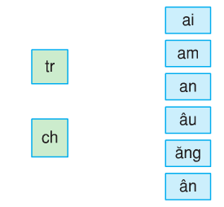
Bài 2 : Tìm tiếng có nghĩa
a. Các âm đầu tr, ch có thể ghép với những vần nào ở bên phải để tạo thành những tiếng có nghĩa ? Đặt câu với một trong những tiếng vừa tìm được.
a) Các âm đầu tr, ch có thể ghép thế nào với các vần đã cho để tạo thành những tiếng có nghĩa ?
- Có thể ghép như sau: trai, trâu, trăng, trân, chai, chan, châu, chàng, chân.
- Đặt câu với một trong các tiếng vừa tìm ra :
Đêm rằm, trăng thật là sáng và đẹp.

Slide 31
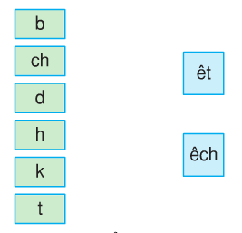
Bài 2 : Tìm tiếng có nghĩa
b. Các vần êt, êch có thể ghép với những âm đầu nào ở bên trái để tạo thành các tiếng có nghĩa ? Đặt câu với một trong những tiếng vừa tìm được
b) Các vần êt, êch có thể ghép sao để thành tiếng có nghĩa ?
- Có thể ghép như sau: bết, bệch, chết, chếch, chệch, dệt, hết, hệt, hếch, kết, kệch, tết, tếch.
- Đặt câu với một trong những tiếng vừa tìm được :
Hôm qua, chú mèo nhà em đã bị bệnh.
Tuy nhiên sau khi ghép cần phải thêm dấu sắc hoặc nặng. Nhiều tiếng phải đặt vào từ láy mới có nghĩa rõ ràng. Ví dụ : (cười) hềnh hệch.

Slide 32
Bài 3 : Tìm những tiếng thích hợp có thể điền vào mỗi ô trống để hoàn chỉnh mẩu chuyện dưới đây. Biết rằng, các ô số 1 chứa tiếng có âm đầu là tr hay ch, còn các ô số 2 chứa tiếng có vần là êt hay êch.
Trí nhớ tốt
nghếch
2
Sơn vừa mắt nhìn lên tấm bản đồ vừa
nghe chị Hương kể chuyện Cô-lôm-bô tìm ra
Mĩ. Chị Hương say sưa kể rồi thúc:
Chuyện này đã xảy ra từ 500 năm trước.
Nghe vậy Sơn bỗng mặt ra rồi trồ:
- Sao mà chị có nhớ tốt thế?
châu
kết
1
2
nghệt
trầm
2
1
trí
1

Slide 33
DẶN DÒ

Slide 34


DẶN DÒ
Ôn lại bài Đường đi Sa Pa
Sữa lỗi chính tả, xem lại bài
Chuẩn bị bài: Trăng ơi… từ đâu đến ?/tr107

Slide 35
TIẾT HỌC KẾT THÚC
CHÚC CÁC EM LUÔN
CHĂM NGOAN, HỌC GIỎI!

